Slide 1
웹페이지 구축을 위한
Javascript
305-2.내장객체
이호진

Slide 2





01[HTML+CSS+ JAVASCRIPT]
Math

Slide 3
Math객체
Math 객체
수학과 관련된 기본적인 연산을 할 때는 Math 객체를 사용
Math 객체 속성으로는 pi, e와 같은 수학 상수가 있음
메소드로는 Math.sin(), Math.cos(), Math.tan()와 같은 삼각함수도 있음
랜덤한 숫자를 생성할 때 사용되는 Math.random() 메소드는 0이상, 1 미만의 랜덤한 숫자를 생성
[참조] 모질라 Math 객체의 속성과 메소드
URL https://developer.mozilla.org/ko/docs/Web/JavaScript/Reference/Global_Objects/Math

Slide 4
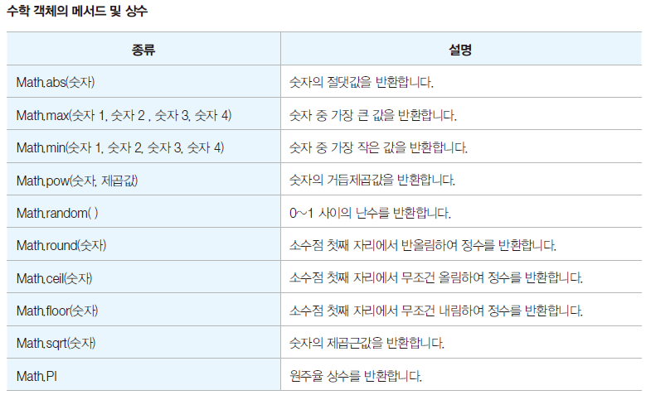
수학 객체 ─ 메서드, 속성

Slide 5
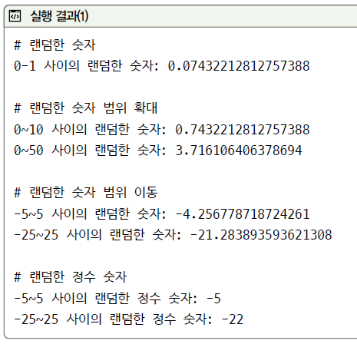
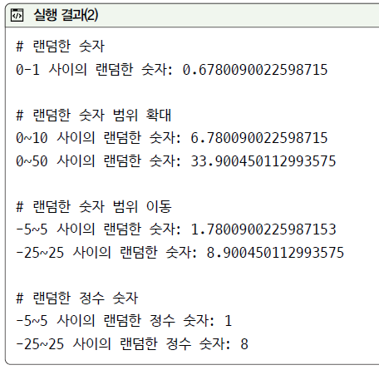


Math 객체
Math.random() 메소드 실행 결과(소스 코드 6-2-5.html)
코드를 실행할 때마다 랜덤한 숫자가 다르므로 결과 역시 다르게 나옴

Slide 6
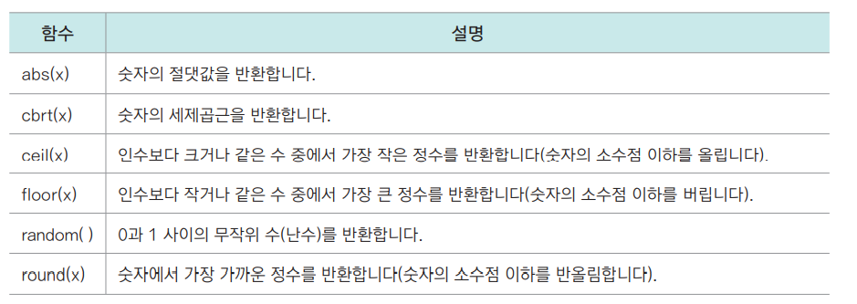
Math 객체
삼각 함수나 로그 함수를 비롯한 수학 연산 함수를 가지고 있는 내장 객체
Math 객체는 따로 객체의 인스턴스를 사용하지 않고 속성이나 함수를 사용합니다
주요 함수
주요 속성
PI – 파이 값

Slide 7
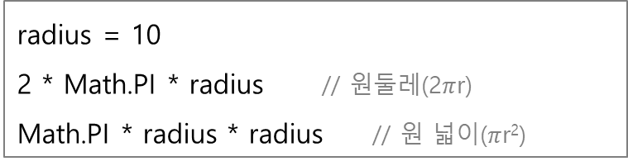
Math 객체
콘솔 창에서 연습하기
2) 소수점 처리
1) 반지름이 10인 원의 원둘레와 넓이
radius = 10
2 * Math.PI * radius // 62.83185307179586
Math.round(2 * Math.PI * radius) // 63. 반올림
Math.ceil(2 * Math.PI * radius) // 63. 올림
Math.floor(2 * Math.PI * radius) // 62. 버림
radius = 10
2 * Math.PI * radius // 원둘레(2$π$r)
Math.PI * radius * radius // 원 넓이($π$r²)
Math.ceil(값) : 소수점 이하 올림.
Math.floor(값) : 소수점 이하 버림.
Math.roud(값) : 소수점 이하 반올림.

Slide 8
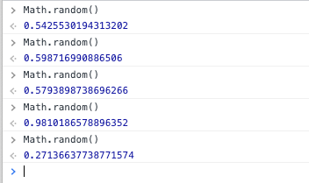
Math 객체
random() : 0과 1 사이(1 포함 안됨)의 숫자를 무작위로 반환한다.
콘솔 창에 다음 명령을 반복해서 입력해 보자
Math.random()
키보드에서 위로 화살표를 누르면 명령 반복 입력 가능

Slide 9
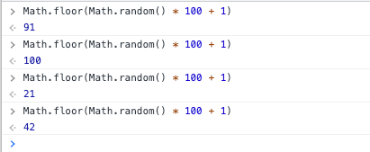
Math 객체
만일 1과 100 사이의 무작위 수를 구하려면?
random() 결과에 100을 곱한다 – 0.0000에서 99.9999 사이의 값이 반환됨.
위 계산 값에 1을 더한다 – 1.0000에서 100.9999 사이의 값이 반환됨.
floor() 함수를 사용해 소수점 이하를 버린다
콘솔 창에 다음 명령을 반복해서 입력하기
Math.floor(Math.random() * 100 + 1)

Slide 10
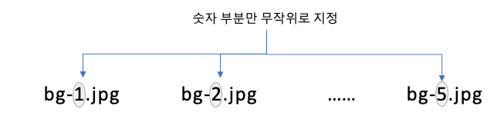
[실습] 웹 문서의 배경 이미지 무작위로 변경하기
random() 메서드를 이용해서 웹 문서의 배경 이미지를 무작위로 바꾸는 소스 작성하기
사용할 배경 이미지는 크기가 같고, 파일 이름이 bg-1.jpg, bg-2.jpg처럼 일련번호가 있는 다섯 개의 이미지 파일을 준비한다.
(배경 이미지를 배열에 넣은 후, 배열의 인덱스를 무작위로 지정하는 방법도 가능)

Slide 11
Math 객체
Math 객체
Math.random() 메소드 (소스 코드 6-2-5.html)
01 <script> 02 const num = Math.random() 03 04 console.log('# 랜덤한 숫자') 05 console.log('0-1 사이의 랜덤한 숫자:', num) 06 console.log('') 07 08 console.log('# 랜덤한 숫자 범위 확대') 09 console.log('0~10 사이의 랜덤한 숫자:', num * 10) 10 console.log('0~50 사이의 랜덤한 숫자:', num * 50) 11 console.log('') 12 13 console.log('# 랜덤한 숫자 범위 이동') 14 console.log('-5~5 사이의 랜덤한 숫자:', num * 10 - 5) 15 console.log('-25~25 사이의 랜덤한 숫자:', num * 50 - 25) 16 console.log('') 17 18 console.log('# 랜덤한 정수 숫자') 19 console.log('-5~5 사이의 랜덤한 정수 숫자:', Math.floor(num * 10 - 5)) 20 console.log('-25~25 사이의 랜덤한 정수 숫자:', Math.floor(num * 50 - 25)) 21 </script>
0 <= 결과 < 1의 범위를 가짐
0 <= 결과 < 10의 범위를 가짐
-5 <= 결과 < 5의 범위를 가짐

Slide 12
Math 객체
소수점 이하 자릿수를 표시하려면?
toFixed() 함수 : 이 함수는 Number 객체의 메서드.
숫자.toFixed(자릿수)
콘솔 창에서 연습하기
(Math.PI).toFixed(3) // 3.142 - 소수점 이하 셋째 자리까지
(Math.PI).toFixed(1) // 3.1 - 소수점 이하 첫째 자리까지

Slide 13
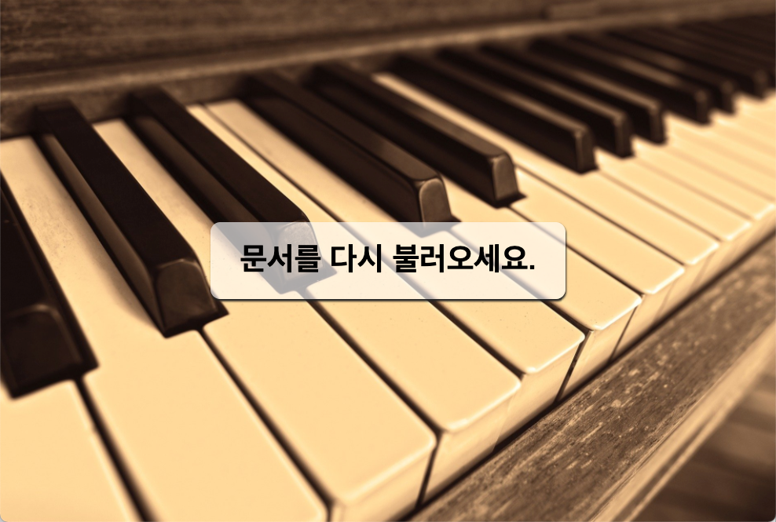
[실습] 웹 문서의 배경 이미지 무작위로 변경하기
현재 08\changeBg.html 문서에는 images\bg-1.jpg가 표시되어 있음

Slide 14
1) 배경이미지 소스 부분 확인하기
changeBg.html 문서의 CSS를 보면, images\bg-1.jpg 이미지가 배경으로 지정되어 있다.
이 소스 중에서 배경 이미지 파일 경로를 지정한 background-image:url('images/bg-1.jpg'); 부분을 자바스크립트를 사용해 수정하자
<style>
body {
background-image:url('images/bg-1.jpg');
background-repeat:no-repeat;
background-position: center;
background-attachment: fixed;
background-size:cover;
}
</style>

Slide 15
2) js 폴더에 changeBg.js 파일을 만들고, changeBg.html에 연결한다.
3) 이미지 파일에 숫자 1부터 5까지 있으므로, random() 함수는 1부터 5까지의 숫자를 무작위로 반환해야 한다.
08\js\changeBg.js
function changeBg() {
let randomNumber = Math.floor(Math.random() * 5) + 1;
console.log(randomNumber);
}
document.addEventListener("load", changeBg());

Slide 16
4) 콘솔 창에서 1~5 사이의 숫자가 표시되는지 확인한다.
5) 숫자가 제대로 나온다면 소스에서 console.log() 부분을 삭제하고, 문서에 표시하는 소스를 추가한다.
21\js\changeBg.js
function changeBg() {
let randomNumber = Math.floor(Math.random() * 5) + 1;
document.body.style.backgroundImage = `url(images/bg-${randomNumber}.jpg)`;
}
document.addEventListener("load", changeBg());

Slide 17
6) 소스를 좀더 확장해서, 이미지 개수를 변수로 저장해 보자
21\js\changeBg.js
function changeBg() {
const bgCount = 5;
let randomNumber = Math.floor(Math.random() * bgCount) + 1;
document.body.style.backgroundImage = `url(images/bg-${randomNumber}.jpg)`;
}
document.addEventListener("load", changeBg());

Slide 18
